Slide 1
信息安全数学基础
湖北警官学院 信息技术系

Slide 2

第四章 二次同余式与平方剩余
一 定理3及其推论证明
二 互倒定理
三 有关定理的应用
Notes:
Insert a map of your country.

Slide 3
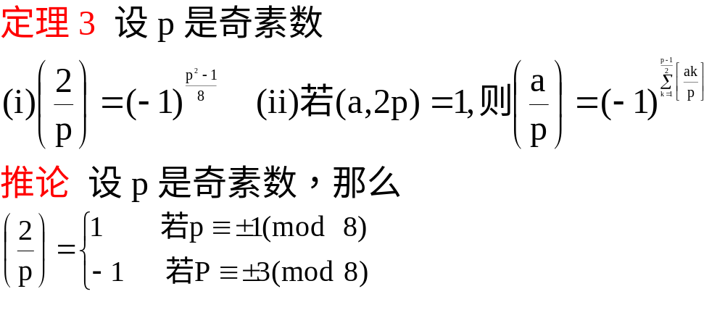
一 定理3及其推论
Notes:
Insert a picture of one of the geographic features of your country.

Slide 4
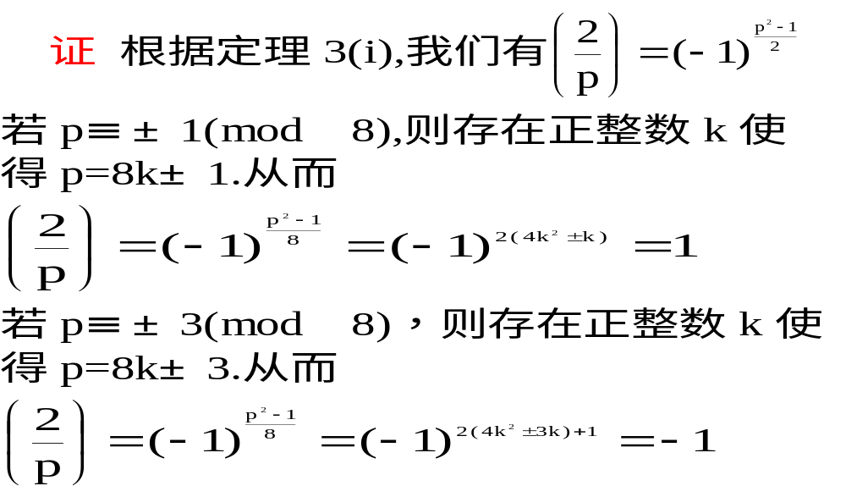
一 定理3及其推论
Notes:
Insert a picture illustrating a season in your country.

Slide 5
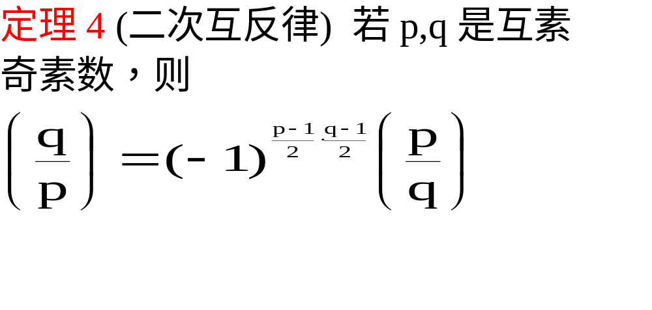
二 互倒定律
Notes:
Insert a picture of an animal and or plant found in your country.

Slide 6
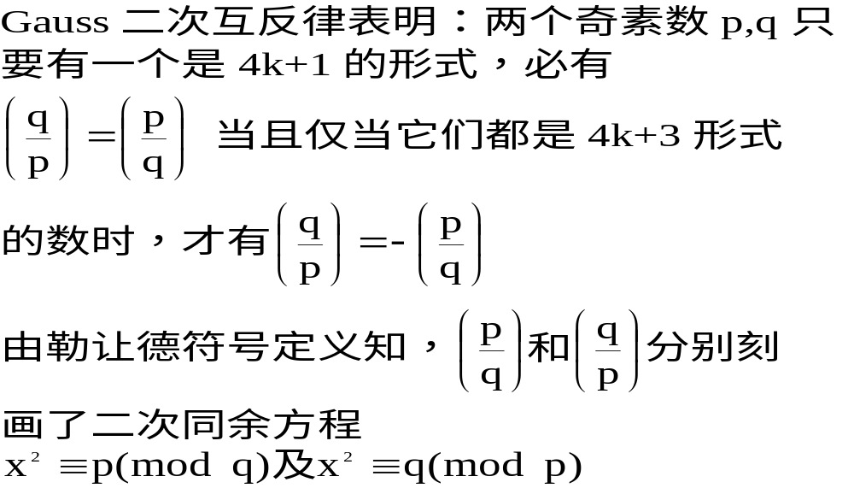
二 互倒定律

Slide 7
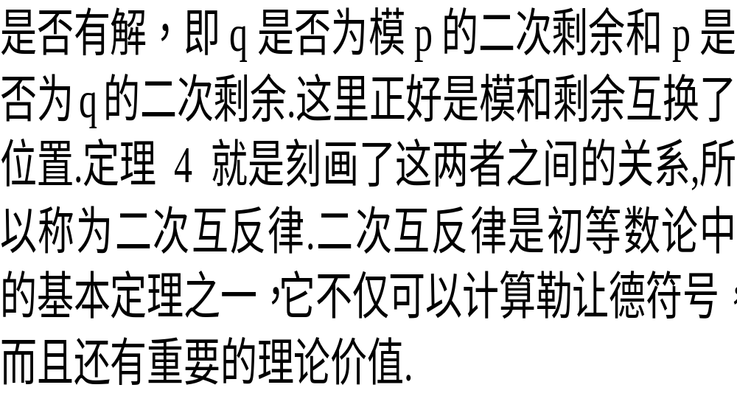
二 互倒定律

Slide 8
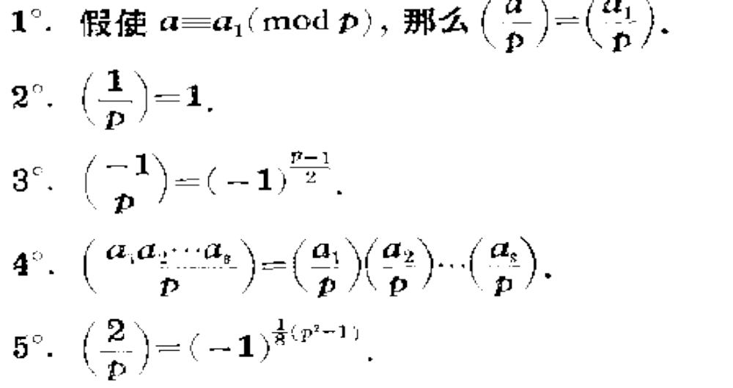
三 勒让德符号性质小结

Slide 9
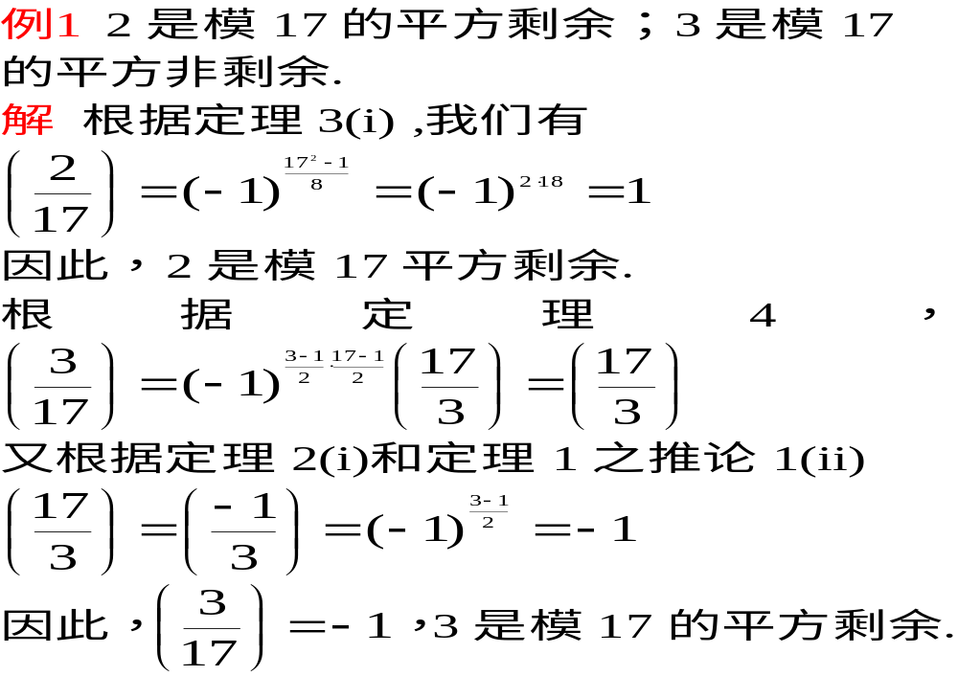
四 有关定理的应用
Notes:
Add key points in the history of your country to the timeline.

Slide 10
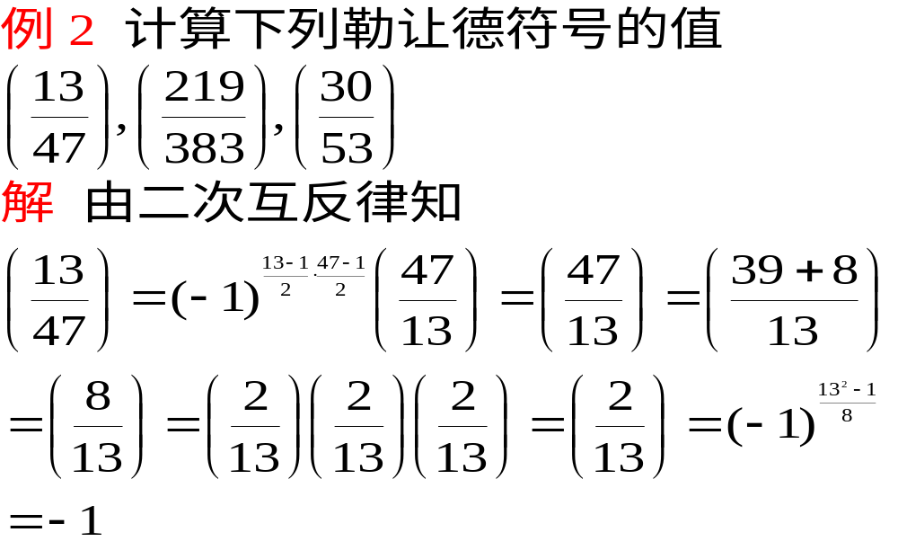
四 有关定理的应用

Slide 11
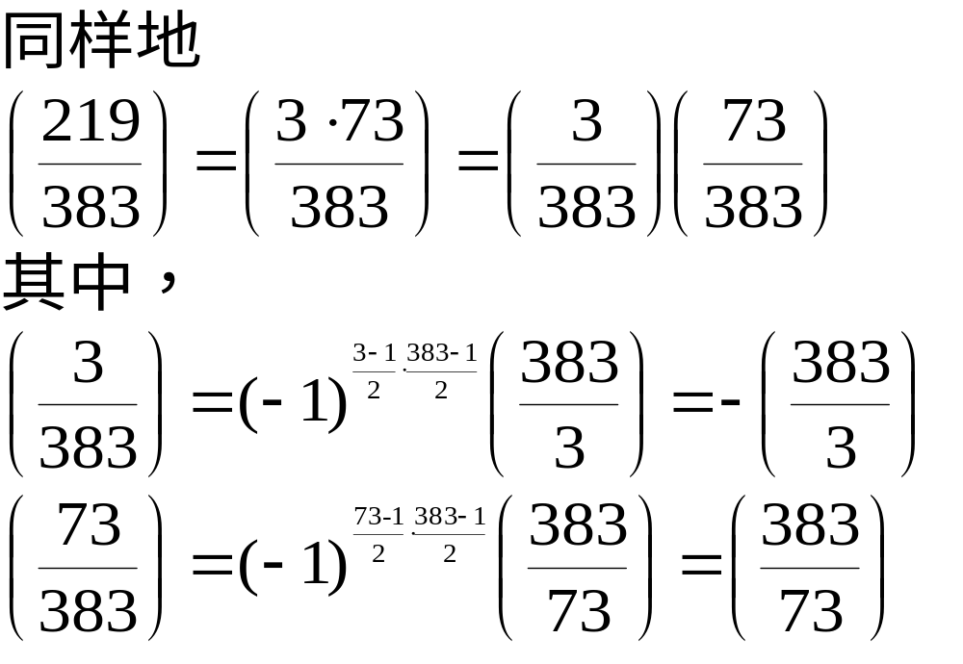
四 有关定理的应用

Slide 12
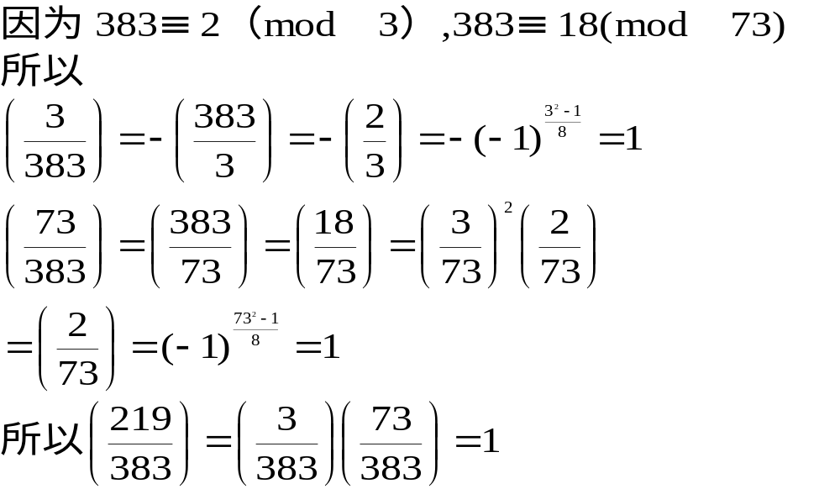
四 有关定理的应用

Slide 13
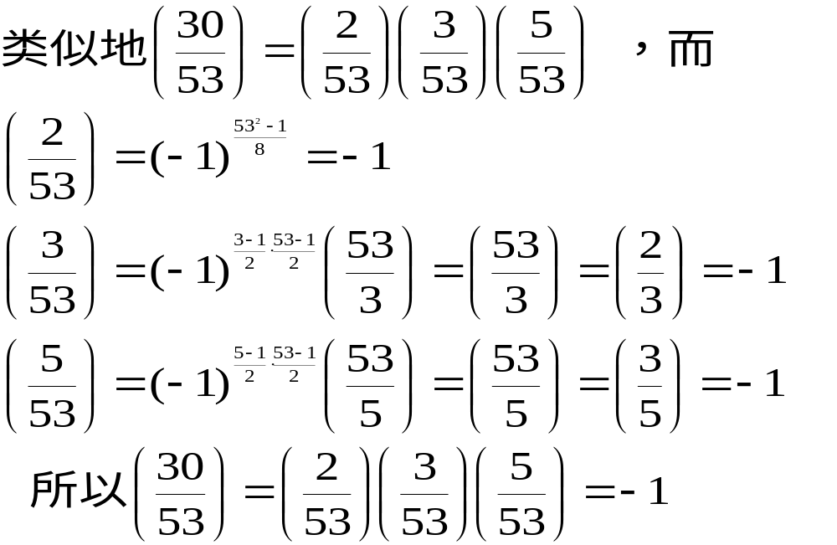
四 有关定理的应用

Slide 14
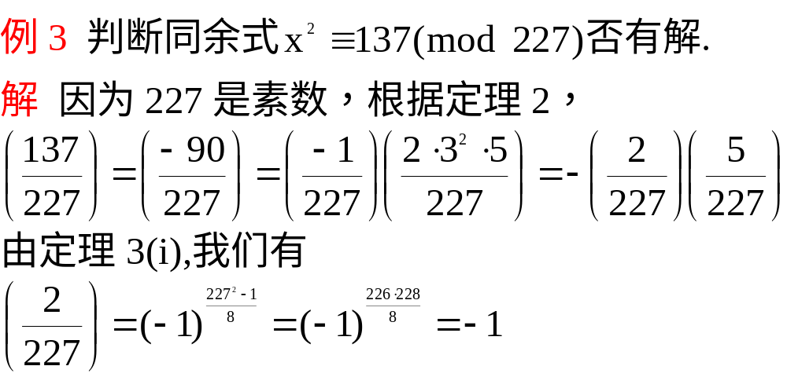
四 有关定理的应用
Notes:
Insert a picture illustrating a custom or tradition here.

Slide 15
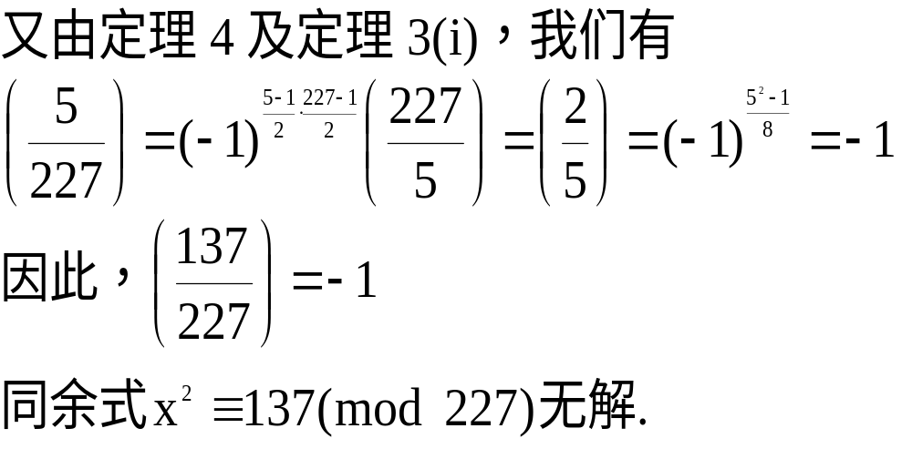
四 有关定理的应用
Notes:
Insert a picture of the head leader of your country.

Slide 16
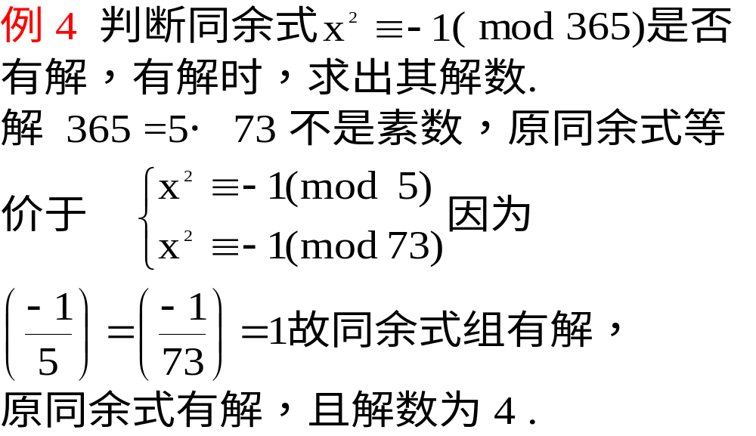
四 有关定理的应用
Notes:
Insert a picture that illustrates some part of your country’s economy.

Slide 17
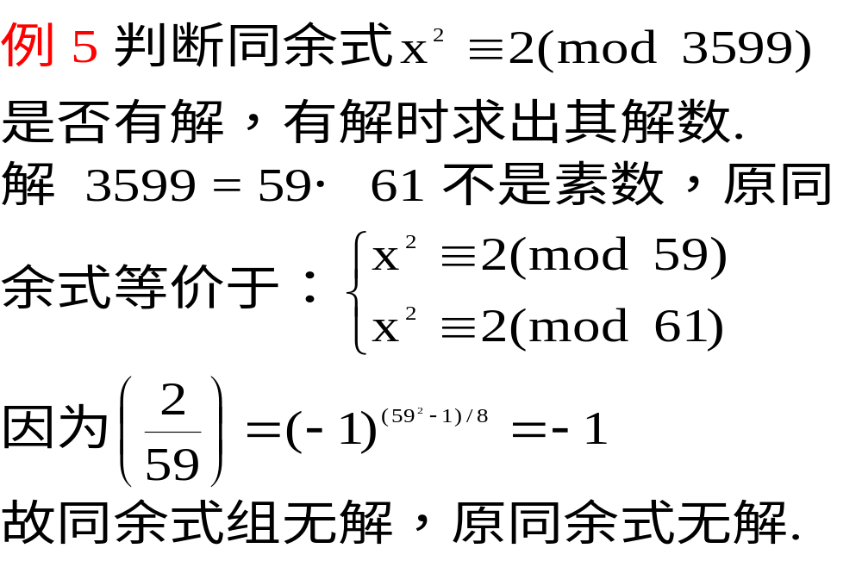
四 有关定理的应用
Notes:
Insert a picture of one of the points of interest for your country.

Slide 18
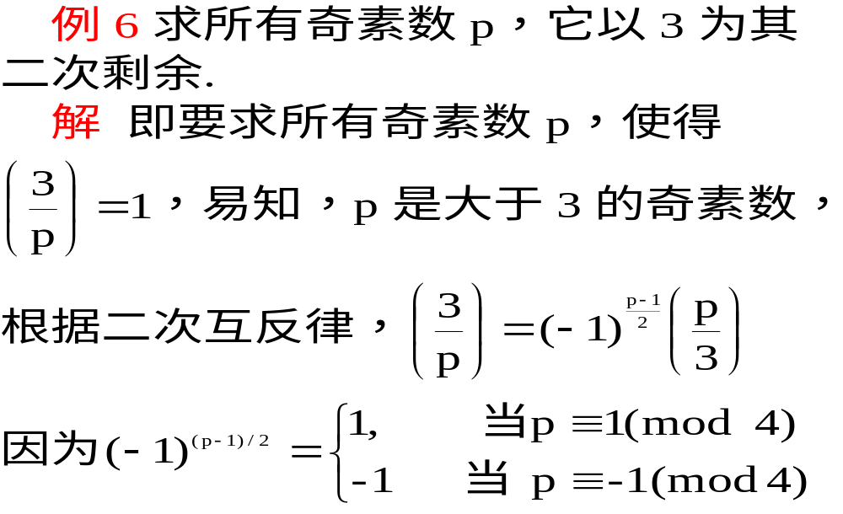
四 有关定理的应用

Slide 19
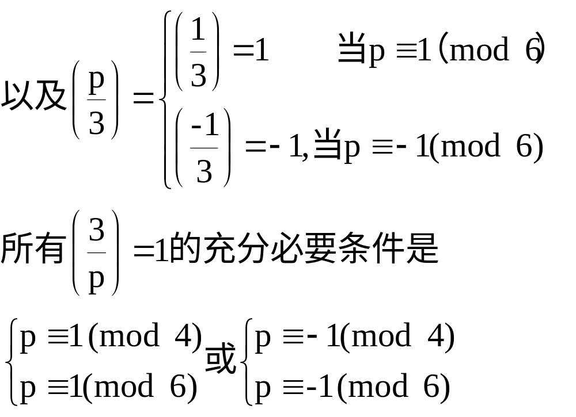
四 有关定理的应用

Slide 20
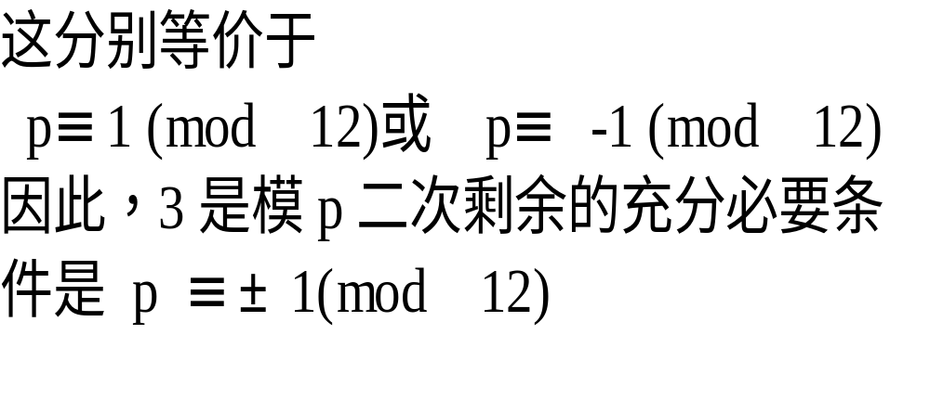
四 有关定理的应用

Slide 21
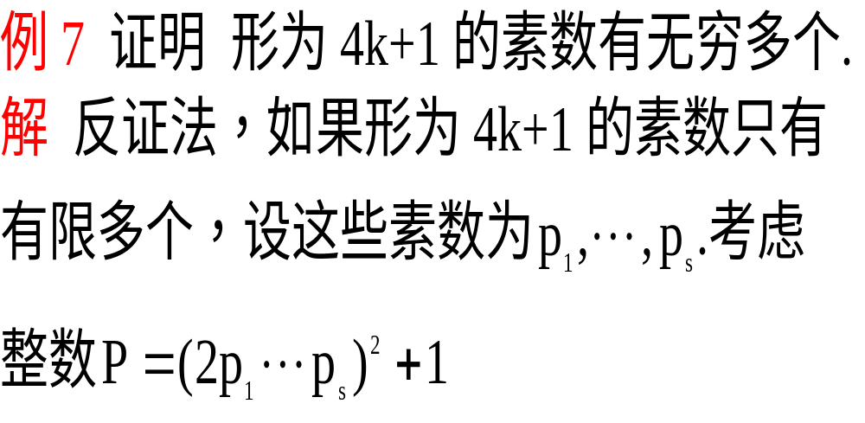
四 有关定理的应用

Slide 22
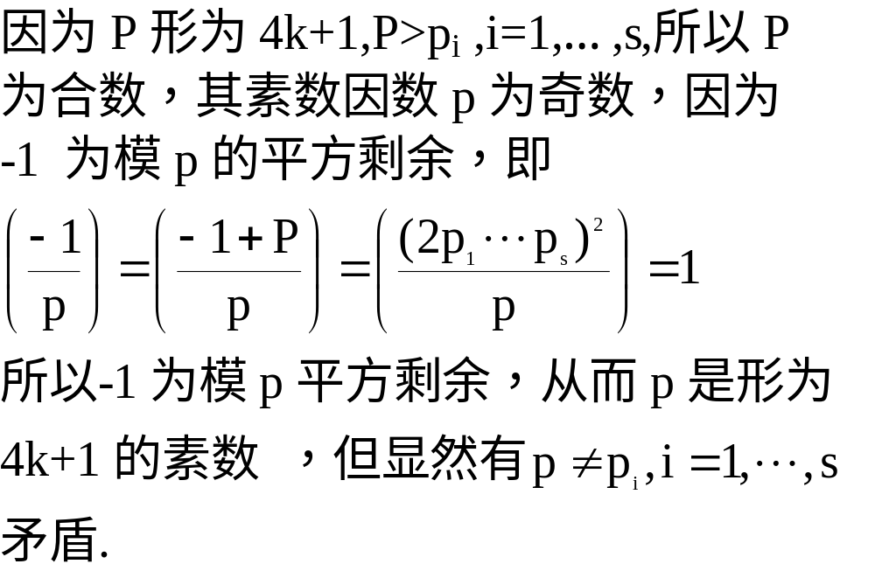
四 有关定理的应用

Slide 23
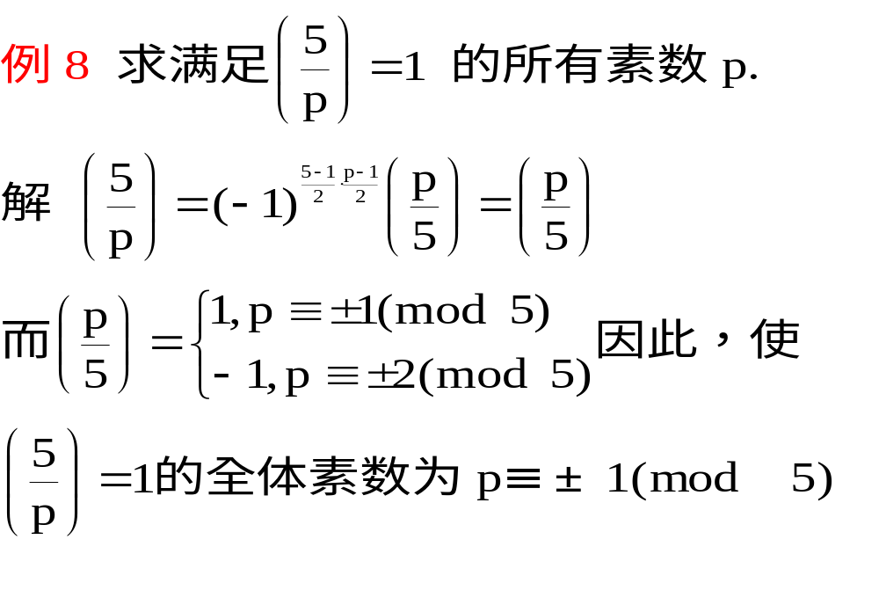
四 有关定理的应用

Slide 24
五 作业
习题4.9
10 (1)、(2)、(3)
16 (1)、(2)
25

